Slide 1
SERVICE SANITAIRE
PREVENTION DES ADDICTIONS
Nicolas BONNET
Pharmacien santé publique
Directeur du RESPADD
CJC hôpital Pitié-Salpêtrière
www.respadd.org / nicolas.bonnet@respadd.org

Slide 2
Conduites addictives à l’adolescence
Intervenir auprès du public jeune : du repérage à la réduction des risques
Nicolas BONNET
RESPADD / CJC Pitié-Salpêtrière / PROSES
nicolas.bonnet@respadd.org / www.respadd.org

Slide 3

Construisons notre blason de la formation
Nom de votre groupe
  Connaissances du groupe (Prénom, métier, hôpital, service)
  Ce que vous aimez particulièrement dans votre métier
Vos attentes vis-à-vis de cette formation en EM
La charte du groupe sous forme de mots-clés
Eléments qui vous permettraient de vous sentir à l’aise pendant cette formation
Les ressources pour développer vos compétences et pratiquer l’EM (sous forme de dessins!)

Slide 4
Lorsque je rencontre des PERSONNES qui utilisent DES SUBSTANCES J’ADOPTE UNE PRATIQUE

Slide 8
Des questions…

Slide 9
Le repérage
L’ouverture du dialogue
La posture
« Quel dispositif spécifique peut-on proposer pour la prise en charge de cette population plus particulièrement? - Partage de pratiques »
« Comment amener le jeune à une prise de conscience, voir une adhésion ?
Comment faire émerger chez le jeune le besoin/l'envie d'être accompagné ? »
« Comment dialoguer avec l'entourage des adolescents, parents, école, copains...

Slide 10
Comment vous repérez actuellement les consommations problématiques?
  Outils
  Ressources
En quoi cela n’est pas suffisant?
Qu’est-ce que vous proposeriez?

Slide 11
Préambule

Slide 12
Consommations d’alcool, de tabac et de drogues :
  Débutent souvent++ à l’adolescence.
  Csq santé mentale/physique, bien-être court/lg terme.
  Csq négatives dans le domaine éducatif : baisse motivation, échec scolaire ou abandon études.
    Porte d’entrée++
Nombreux facteurs de risque d’exposition consommation et csq

Slide 13
Un ensemble de facteurs plus ou moins déterminants
Facteurs liés aux pratiques festives : plaisir, convivialité, lien social…
Facteurs familiaux : consommations des parents, relations intrafamiliales, styles parentaux…
Facteurs sociaux et culturels : normes sociales, influence des pairs, représentations liées à l’alcool…
Facteurs économiques : publicité et marketing
Facteurs psychologiques (adolescence et recherche de sensation / interdit / prise de risque / souffrance psychique…)
Les actions les plus efficaces sont celles qui agissent sur l’ensemble des déterminants (dispositifs à composantes multiples)

Slide 15
UN PROBLÈME DE SOCIÉTÉ NÉCESSITANT
UNE RÉPONSE COORDONNÉE DE L’ENSEMBLE DE LA SOCIÉTÉ
Mobilisation en faveur :
… de programmes articulant mesures structurelles et mesures de prévention.
…de programmes pérennes, inscrits dans la durée.
… de programmes coordonnant le travail d’un vaste ensemble d’acteurs
… d’actions menées à échelle locale.
Intégration transversale des services
Ecole, santé, sport, monde du travail, etc.

Slide 16
Pour ce qui est des consommations des jeunes…
Des millions de jeunes consommateurs
Des centaines de milliers de situations à haut risque
Des jeunes socialisés / famille, école et/ou travail
Ils sont donc en contact avec des intervenants potentiels
    Parents
    Pairs
    Enseignants, éducateurs
    Personnels de santé de l’éducation nationale
    Médecins généralistes
    Médecins du travail
    Police, Justice
    Urgences
    Spécialistes...

Slide 17
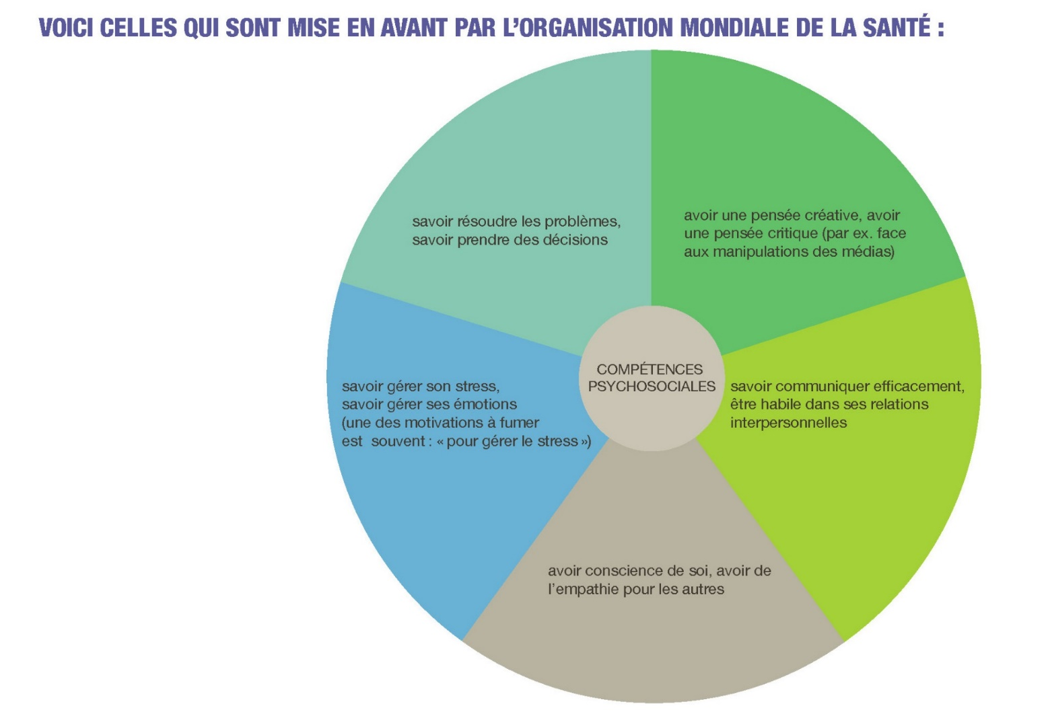
Les compétences psychosociales

Slide 18
Repérer…?

Slide 19
Un repérage…en mouvement

Slide 20
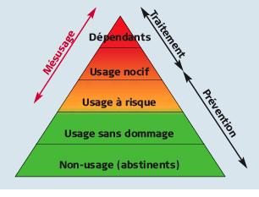
Une pyramide des usages
Repérer, c’est distinguer les situations
  à faible risque
  à risque
  de dépendance
Outils disponibles
pour repérer
  la clinique
  la biologie
  les questionnaires

Slide 21
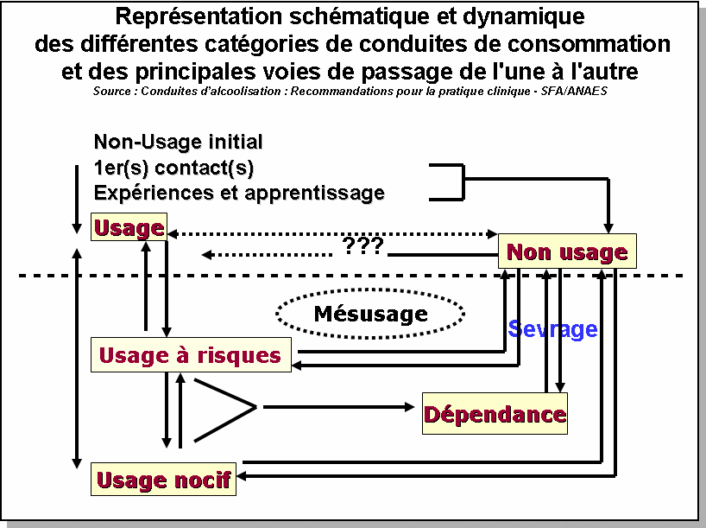
Dynamique des consommations

Slide 22
Idées reçues

Slide 23
Des messages contradictoires

Slide 24
Certaines drogues sont permises, d’autres non. Mais toutes sont disponibles.
Certaines drogues sont reconnues comme dangereuses, d’autres beaucoup moins, mais presque toutes sont accessibles.
Certains comportements sont illégaux, d’autres sont tolérés, mais l’important est de ne pas se faire prendre.

Slide 25
La caféine…première drogue?
Une de tasse de café instantané : 66 mg
Une tasse de café fait au percolateur : 74 mg
Une tasse de café filtre : 112 mg
Une tasse de thé : 74mg
Un cola gazeux : 40 mg
Une tablette de chocolat : 20 mg
Conduite à risque de dépendance à partir de 350 mg / jour

Slide 26
Eviter les clichés

Slide 27
On dit que…
« Les usagers de drogues, les drogués et les toxicomanes, c’est la même chose… »

Slide 28
On dit que…
« La drogue est un phénomène de jeunesse… »

Slide 29
On dit que…
« L’alcool, le café, le tabac, les médicaments ne sont pas vraiment des drogues… »

Slide 30
On dit que…
« Les drogues illégales sont quand même les plus dangereuses!... »

Slide 31
On dit que…
« Les drogues « douces » sont peut-être moins dangereuses… »

Slide 32
On dit que…
« Il suffit d’essayer une fois et c’est l’escalade… »

Slide 33
On dit que…
« La drogue touche surtout certains milieux… »

Slide 34
On dit que…
« Détecter un jeune à risque est possible… »

Slide 35
On dit que…
« Si le trafic était plus réprimé, les problèmes de drogues disparaîtraient… »

Slide 36
On dit que…
« Parler des drogues avec les enfants, c’est éveiller des curiosités malsaines… »

Slide 37
On dit que…
« La prévention, c’est d’abord l’affaire de l’école… »

Slide 38
On dit que…
« La véritable prévention, c’est une information sur les dangers des drogues… »

Slide 39
On dit que…
« Faire peur, c’est le meilleur moyen d’empêcher les enfants de se droguer… »

